Slide 1
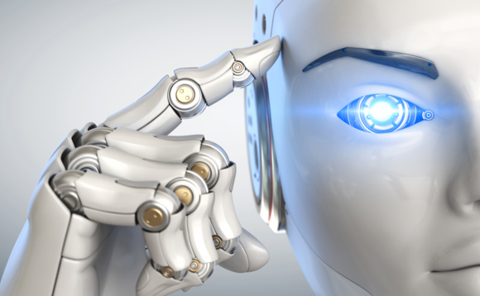
Robotgazdaságtan avagy „Az Ipar 4.0 és a robotizácIó elemei” szabadon választható tárgy
csütörtök, 13:15-14:45, 105-ös terem
A dékán úr, helyettesei és kar tucatnyi oktatója beszél arról, hogy mi vár a nemzedéketekre az elkövetkező fél évszázadban. Segítsetek, hogy a mesterséges intelligenciát a Ti természetes intelligenciátokkal egyesítsük!
OKTATJÁK: Prof. Dr. habil. Miskolczi Bodnár Péter C.Sc, dékán, Dr. habil Lóth László PhD. Intézetvezető, Dr. Csillik Péter Ph.D, egyetemi docens, Dr. Klein Tamás PhD.. tanszékvezető helyettes egyetemi adjunktus, Sükösd Anikó, PhD hallgató, tantárgytitkár, Dr. Simay Attila Endre PhD, egyetemi adjunktus, Dr. Fabricius-Ferke György, egyetemi docens, Dr. habil Birher Nándor PhD. tanszékvezető egyetemi docens, Prof. habil Fehér János egyetemi docens, Dr. habil Kovács Róbert intézetvezető helyettes, egyetemi docens, Dr. Gosztonyi Márton PhD, egyetemi adjunktus, Dr. habil Homicskó Árpád Olivér PhD, dékánhelyettes, tanszékvezető helyettes, egyetemi docens, Dr. Pónusz Mónika PhD, intézetvezető helyettes, egyetemi docens

